Slide 1
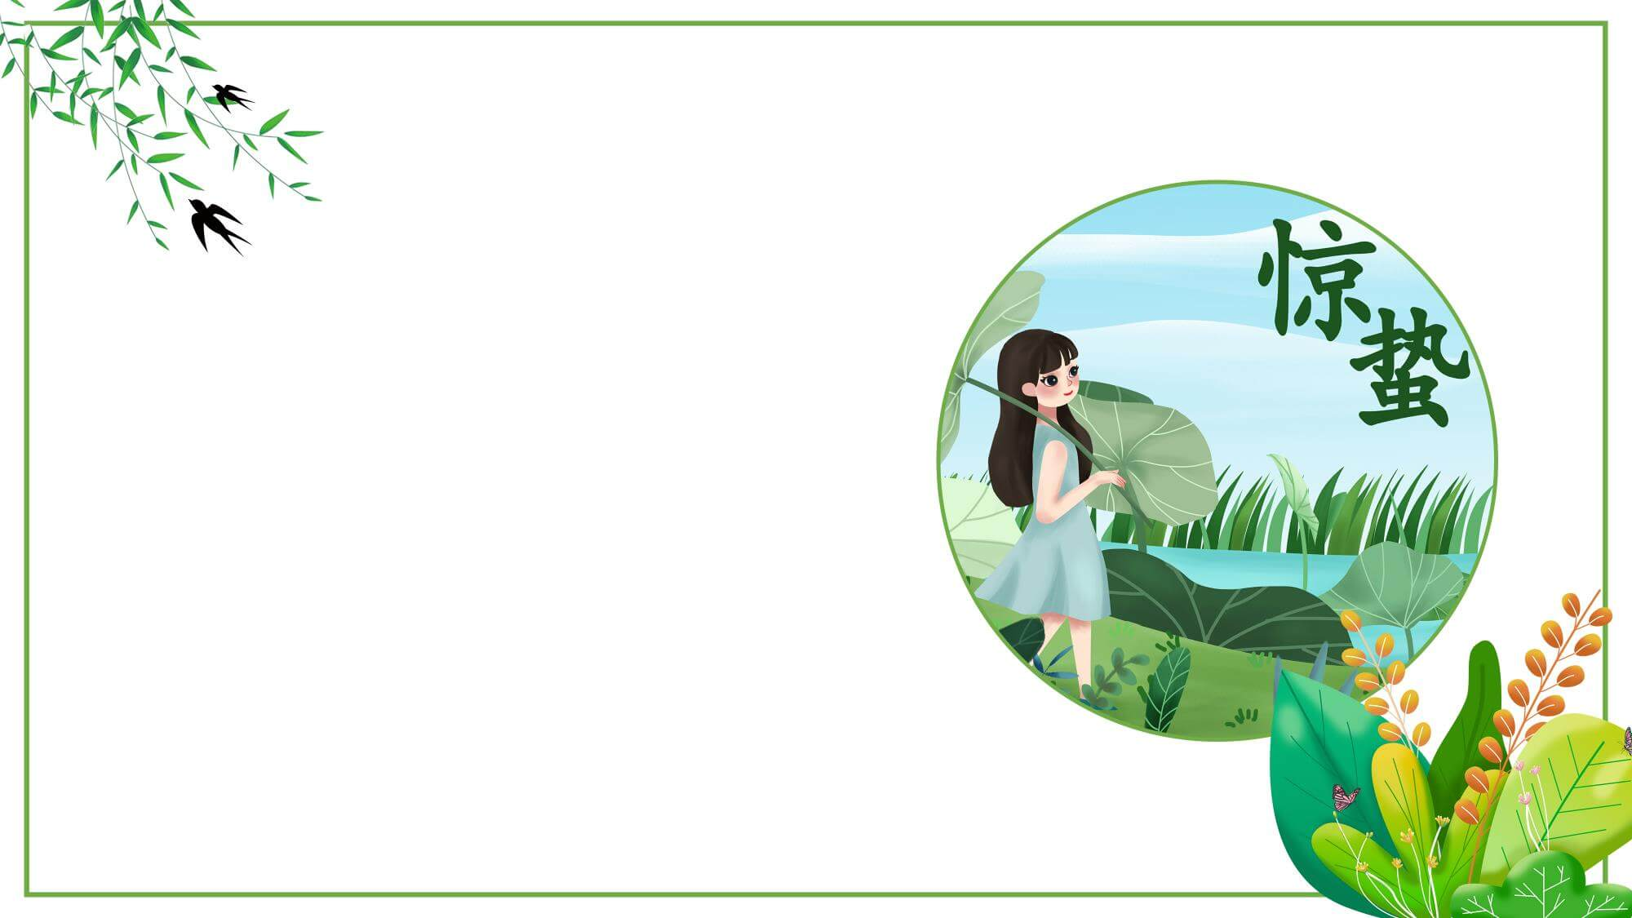
20XX-03-05
时至惊蛰.阳气上升
又是一年好时光
惊蛰时节，春气萌动，大自然有了新的活力。所谓“春雷惊百虫”，是指惊蛰时节，春雷始鸣，惊醒蛰伏于地下越冬的蛰虫。
演讲人:优品PPT
时间：20X.X.X

Slide 2
https://www.ypppt.com/
1
节气介绍
目录
2
发展历程
CONTENTS
3
气候特点
4
节气习俗

Slide 3
节气介绍
01
您的内容打在这里，或者通过复制您的文本后，在此框中选择粘贴

Slide 4
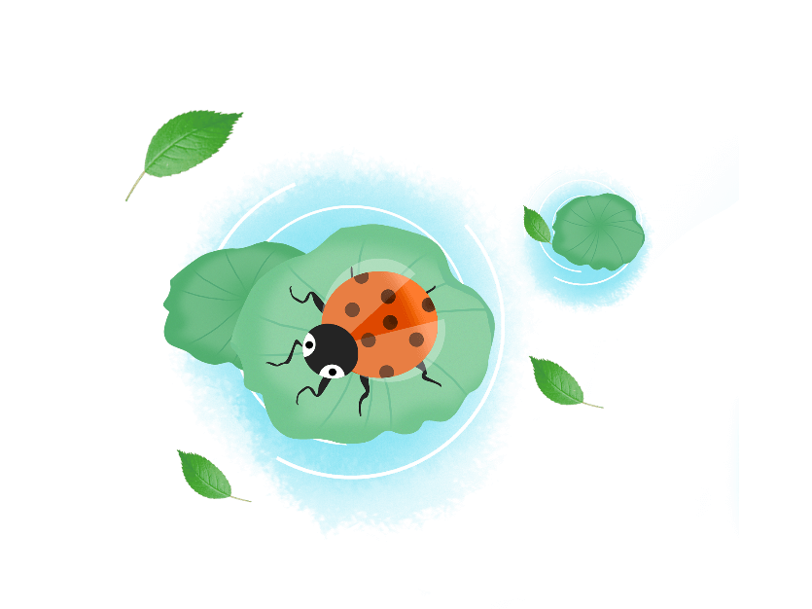
在二十四节气中，惊蛰反映的是自然生物受节律变化影响而出现萌发生长的现象，它是古代农耕文化对于自然节令的反映。农耕生产与大自然的节律息息相关，惊蛰节气在农耕上有着相当重要的意义，我国古人很重视惊蛰这个节气，把它视为春耕开始的节令。惊蛰，是二十四节气中的第三个节气。斗指丁，太阳到达黄经345°，于公历3月5－6日交节。惊蛰，为干支历卯月的开始；卯，卦在震位，万物出乎震，乃生发之象。时至惊蛰，阳气上升、气温回暖、春雷乍动、雨水增多，万物生机盎然。

Slide 5
惊蛰就是春天的优品声惊雷，所谓“春雷惊百虫”，惊蛰的意思是天气回暖、春雷始鸣，惊醒蛰伏于地下冬眠的昆虫。
一岁（年）十二个月，每月对应一卦，卯月（包括惊蛰和春分两个节气）对应的是雷天大壮一卦。
大壮卦的卦象就是天上开始打雷了雷在天上响，非常形象。惊蛰是卯月之始冒也，万物冒地而出代表着生机；

Slide 6
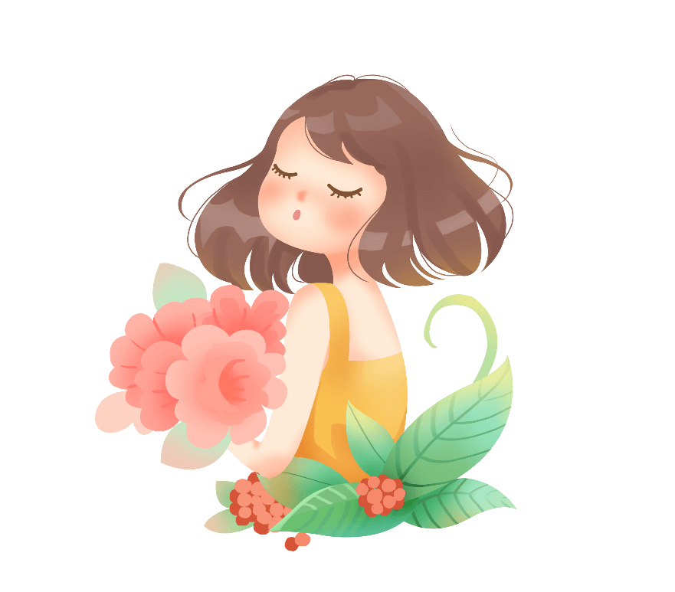
卯月（二月）也是能量迸发的月份，一年春耕由此开始了。惊蛰节气的标志性特征是春雷乍动、万物生机盎然。
从我国各地自然物候、气候进程看，“惊蛰始雷”仅与我国南方部分地区的自然节律相吻合。

Slide 7
发展历程
02
您的内容打在这里，或者通过复制您的文本后，在此框中选择粘贴

Slide 8
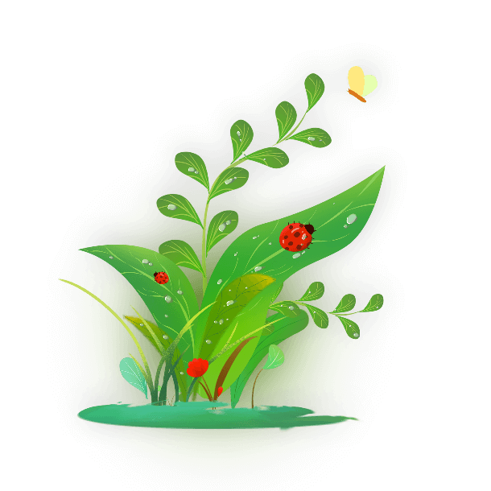
“二十四节气”是上古农耕文明的产物，农耕生产与大自然的节律息息相关，它是上古先民顺应农时，通过观察天体运行，认知一岁（年）中时令、气候、物候等方面变化规律所形成的知识体系。
它最初是以北斗七星斗柄旋转指向确定，北斗七星循环旋转，这斗转星移与廿四节气有着密切关系。我国位于北半球，北回归线（黄赤交角）穿越我国境内。

Slide 9
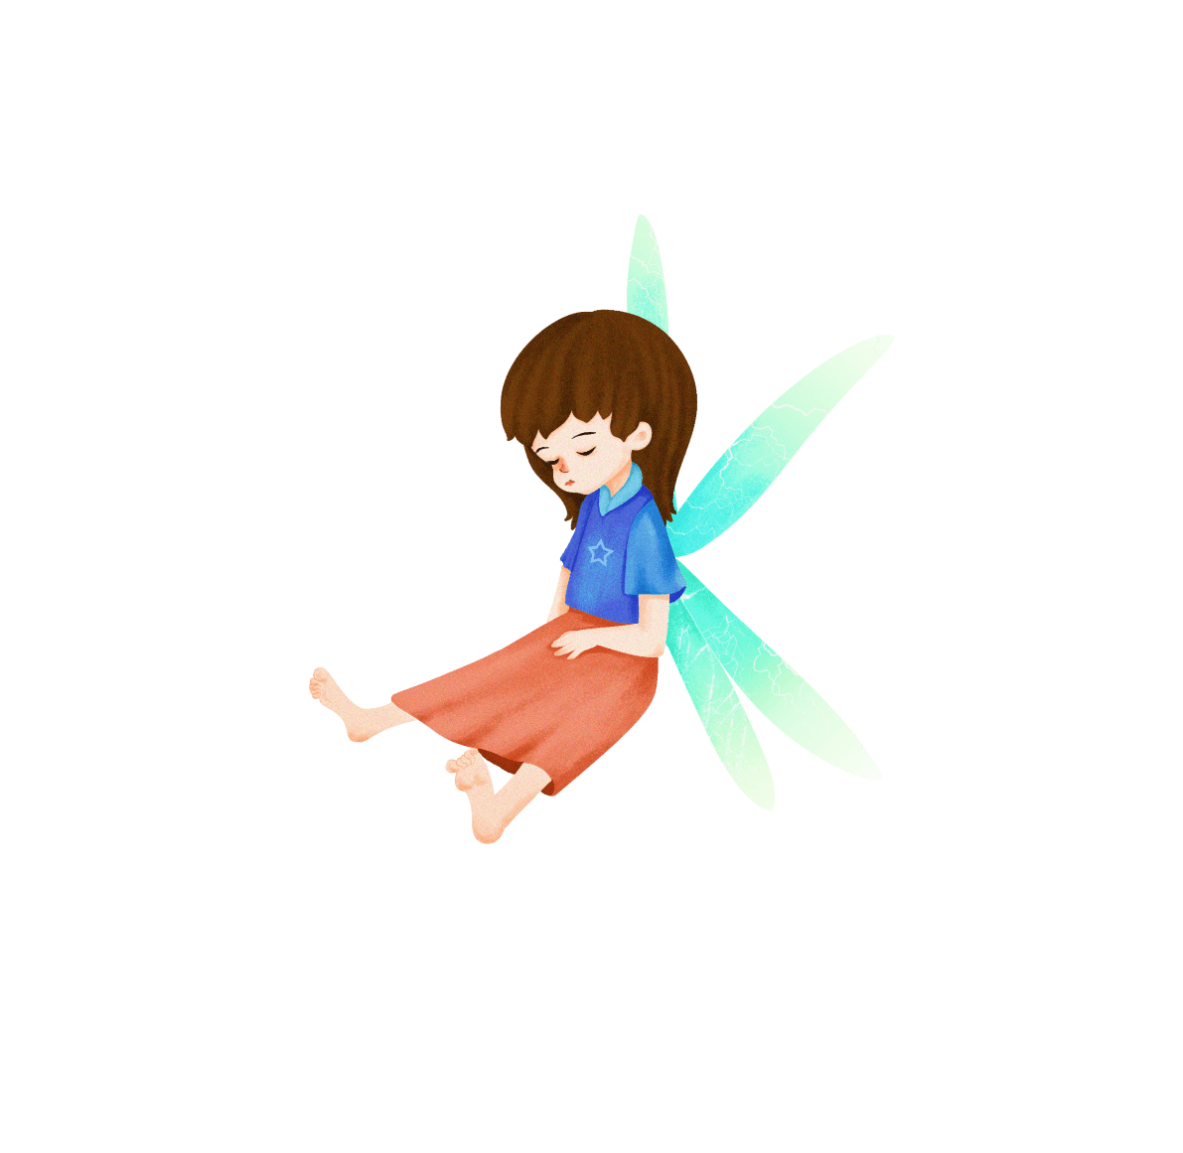
北回归线是一条具有天文学意义的特殊纬度线，天文意义上的四季转换时，这条北回归线（黄赤交角）及其附近地区的物候、气候亦在渐变。
“二十四节气”是干支历（的基本内容，它是干支历中表示季节、物候、气候变化以及确立“十二月建”（月令）的特定节令。

Slide 10
平均时间法”划分的节气，把冬至列为“二十四节气”首位，始于冬至，终于大雪。
平均时间法划分的节气，每个节气间隔时间均等，由于不考虑太阳在黄道上运动快慢不匀，与实际天象不符。
平均时间法”划分的节气，把冬至列为“二十四节气”首位，始于冬至，终于大雪。
现行的“二十四节气”来自于三百多年前订立的“定气法”，依照精密的天文计算得出。
Notes:
https://www.ypppt.com/

Slide 11
气候特点
03
您的内容打在这里，或者通过复制您的文本后，在此框中选择粘贴

Slide 12
我国的星象文化源远流长、博大精深，古人很早开始就探索宇宙的奥秘，并由此演绎出了一套完整深奥的观星文化。二十四节气原以北斗七星斗柄的旋转指向确定，北斗七星循环旋转，这斗转星移与季节变换有密切关系。北斗七星是北半球（我国位于北半球）的重要星象，斗转星移时北半球的黄赤交角及其附近一带的气候、物候亦在渐变，因此成为上古时代人们判断季节、节气
变化的依据

Slide 13
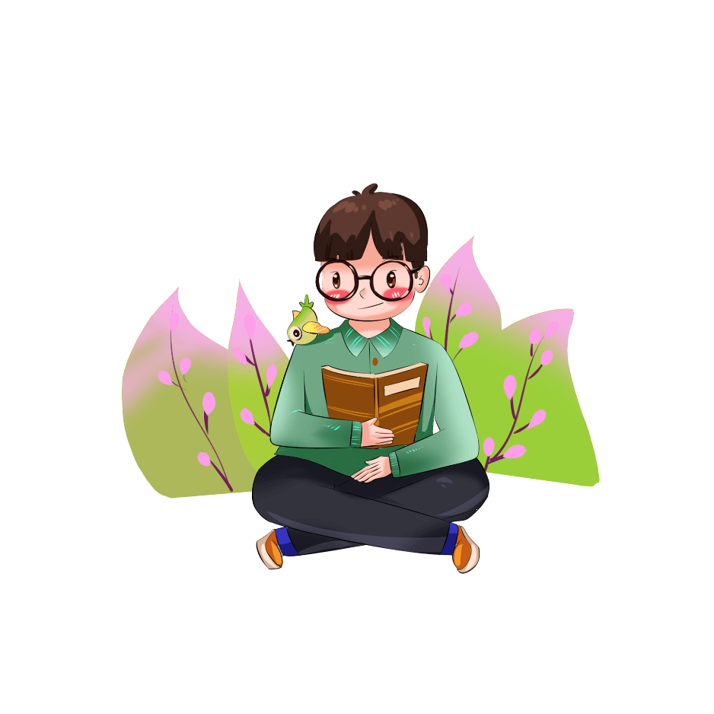
二十四节气反映了北半球黄赤交角及其附近一带特定地域的气候、物候变化特点。
虽然是古人根据北斗星斗转星移制定，其实造成斗转星移的原因则是地球绕太阳公转。
“惊蛰”前后，从我国各地自然物候进程看，由于南北跨度大，春雷始鸣的时间迟早不一，“惊蛰始雷”仅与我国南方部分地区的节律相吻合。

Slide 14
惊蛰后气温回升较快，长江中下游以南大部地区已渐有春雷而华北西北部要到清明才有雷声。
各种蛰虫有感因此开始活动，春雷乍动、雨水增多、气温回升，万物生机盎然，是万物生长的好时光。
惊蛰的意思是天气回暖，春雷始鸣，惊醒蛰伏于地下冬眠的昆虫。蛰是藏的意思。
实际上昆虫是听不到雷声的，大地回春，大自然节律才是使它们结束冬眠“惊而出走”的原因。

Slide 15
节气习俗
04
您的内容打在这里，或者通过复制您的文本后，在此框中选择粘贴

Slide 16
中国的民间传说白虎是口舌、是非之神，每年都会在这天出来觅食，开口噬人，犯之则在这年之内，常遭邪恶小人对你兴风作浪，阻挠你的前程发展，引致百般不顺。大家为了自保，便在惊蛰那天祭白虎。
祭白虎化解是非
所谓祭白虎，是指拜祭用纸绘制的白老虎，纸老虎一般为黄色黑斑纹，口角画有一对獠牙。拜祭时，需以肥猪血喂之，使其吃饱后不再出口伤人，继而以生猪肉抹在纸老虎的嘴上，使之充满油水，不能张口说人是非。

Slide 17
惊蛰吃梨
惊蛰吃梨
惊蛰时节除了注意防寒保暖，还因气候比较干燥，很容易使人口干舌燥、外感咳嗽。所以民间素有惊蛰吃梨的习俗，梨可以生食、蒸、榨汁、烤或者煮水。
此时饮食起居应顺肝之性吃梨助益脾气令五脏和平以增强体质抵御病菌的侵袭。

Slide 18
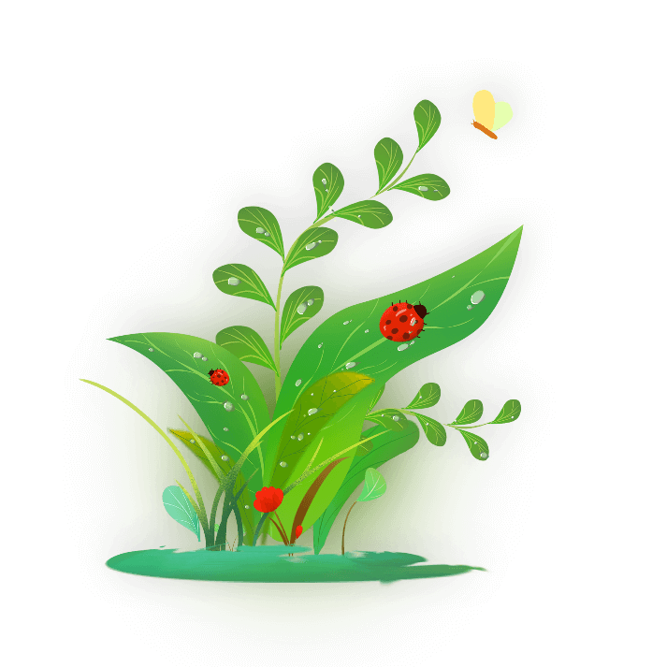
蒙鼓皮
惊蛰是雷声引起的。古人想象雷神是位鸟嘴人身，长了翅膀的大神，一手持锤，一手连击环绕周身的许多天鼓，发出隆隆的雷声。惊蛰这天，天庭有雷神击天鼓，人间也利用这个时机来蒙鼓皮。《周礼》卷四十《挥人》篇上说："凡冒鼓必以启蛰之日。

Slide 19
惊蛰象征二月份的开始，会平地一声雷，唤醒所有冬眠中的蛇虫鼠蚁，家中的爬虫走蚁又会应声而起，四处觅食。
打小人
所以古时惊蛰当日，人们会手持清香、艾草，熏家中四角，以香味驱赶蛇、虫、蚊、鼠和霉味，久而久之，渐渐演变成不顺心者拍打对头人和驱赶霉运的习惯，亦即“打小人”的前身。

Slide 20
20XX-03-05
时至惊蛰.阳气上升
又是一年好时光
惊蛰时节，春气萌动，大自然有了新的活力。所谓“春雷惊百虫”，是指惊蛰时节，春雷始鸣，惊醒蛰伏于地下越冬的蛰虫。
演讲人:优品PPT
时间：20X.X.X
节日PPT模板 http://www.ypppt.com/jieri/

Slide 21
更多精品PPT资源尽在—优品PPT！
www.ypppt.com
PPT模板下载：www.ypppt.com/moban/ 节日PPT模板：www.ypppt.com/jieri/
PPT背景图片：www.ypppt.com/beijing/ PPT图表下载：www.ypppt.com/tubiao/
PPT素材下载： www.ypppt.com/sucai/ PPT教程下载：www.ypppt.com/jiaocheng/
字体下载：www.ypppt.com/ziti/ 绘本故事PPT：www.ypppt.com/gushi/
PPT课件：www.ypppt.com/kejian/
Notes:
模板来自于 优品PPT https://www.ypppt.com/

